Slide 1
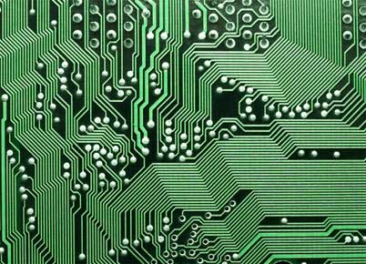

Push the Button !

Slide 2
L’ Applicazione
Applicazione composta da :
«Schermata» iniziale :
Avvio del gioco
Esci dal gioco
Visione dei Record
«Schermata» di gioco :
Cronometro
Contatore Punteggio
Componenti grafiche del gioco

Slide 3
L’ Applicazione
«Schermata» di fine partita :
Punteggio totalizzato
Registrazione punteggio
Nuova partita
Uscita dal gioco

Slide 4
Il gioco
Sullo schermo sono presenti diversi pulsanti, che si illuminano periodicamente di verde.
All’inizio della partita scatta un cronometro visibile all’utente, di durata 30 s.
Lo scopo del gioco è premere i pulsanti che diventano verdi, ogni pulsante verde premuto fa guadagnare un punto.
Il punteggio corrente viene visualizzato da un contatore nella schermata di gioco.

Slide 5
Fine del gioco
Dopo 30 s la partita termina.
Viene visualizzato il punteggio ottenuto.
Il giocatore può scegliere se :
Uscire dal gioco
Giocare una nuova partita
Condividere il proprio punteggio

Slide 6
Condivisione del Punteggio
Per condividere il punteggio al giocatore viene richiesto di inserire uno username.
Il punteggio viene memorizzato in un database su server remoto.

Slide 7
Visione dei Record
Nella schermata iniziale è possibile visualizzare il proprio record e quello di altri giocatori premendo il pulsante «record».
In questo modo si accede alle informazioni memorizzate nel server remoto.

